Slide 1
VERSIONHALLINTA
Mikko Pääkkönen 2019

Slide 2
Mikä/mitä on versionhallinta?
” Versionhallinta on järjestelmä, joka ajan kuluessa tallentaa muutoksia tiedostoon tai joukkoon tiedostoja, jotta sinä voit palata tiettyihin versioihin myöhemmin.”

Slide 3
Erilaisia versionhallinnan tyyppejä
Versionhallintajärjestelmien (VCS) tyyppejä:
Paikalliset
Omalla koneella
Keskitetyt (CVCS)
Keskitetty palvelin (Centralized Version Control System)
Hajautetut (DVCS)
Tiedostot hajautetusti kaikilla koneilla (Distributed Version Control System)

Slide 4
Järjestelmiä
VCS-järjestelmiä on lukuisia erilaisia…
Local: RCS, SCCS…
Centralized: CVS, Subversion(SVN), VSS, TFVC…
Distributed: Git, Mercurial…
Notes:
TFVC: Team Foundation Version Control, https://docs.microsoft.com/en-us/azure/devops/repos/tfvc/overview?view=vsts

Slide 5
Versionhallintapalveluita 1/2
Versionhallintaa tarjoavia palveluita on useita mm.
GitHub, https://github.com/
GitLab, https://about.gitlab.com/
Bitbucket, https://bitbucket.org/
Azure DevOps (oli aiemmin: Visual Studio Team Service, VSTS), https://azure.microsoft.com/en-us/services/devops/?nav=min
Notes:
TFVC: Team Foundation Version Control, https://docs.microsoft.com/en-us/azure/devops/repos/tfvc/overview?view=vsts

Slide 6
Versionhallintapalveluita 2/2
Palvelut tarjoavat versionhallintaa ilmaiseksi tai maksua vastaan.
Joskus ilmaiset palvelut vaativat avointa projektia (open-source, public repository). Esim. GitHub
GitHub julkaisi alkuvuodesta 2019 rajattomat ilmaiset privaatit repot, joissa on mahdollista olla 3 tekijää (collaborators)
Opisjelijat saavat lisäksi GitHub:n laajemmat ominaisuudet käyttöön ilmaiseksi ks. https://education.github.com/pack
Osa palveluista sisältää ilmaiseksi myös suljettuja osiota (private repository). Esim. GitLab, Azure DevOps
Notes:
TFVC: Team Foundation Version Control, https://docs.microsoft.com/en-us/azure/devops/repos/tfvc/overview?view=vsts

Slide 7

Git
Moni versionhallintajärjestelmä pohjautuu Git:iin
Linux-yhteisön kehittämä avoin hajautettuversionhallintajärjestelmä (DVCS)
Vuodesta 2005
https://git-scm.com/

Slide 8
Git-materiaalia
Pro Git book by Scott Chacon and Ben Straub
Englanniksi 2nd Edition (2014)
https://git-scm.com/book/en/v2
Suomeksi 1st Edition (2009)
https://git-scm.com/book/fi/v1/

Slide 9
Git-käsitteitä 1/4
Local repository = paikallinen versio koodeista
git init, alustetaan local repo
git add, lisätään tiedosto(ja) Staging areaan
git commit, viedään muutokset Staging areasta repoon
Remote repository = etäversio koodeista (jossakin verkossa tai palvelussa)
git push, viedään paikallinen repo etärepoon
git pull, haetaan etärepo paikalliseen repoon ja työtilaan

Slide 10
Git-käsitteitä 2/4
Clone
git clone, kloonataan repo
Esimerkki: kloonataan GitHub:ssa oleva versioncontrol-repo paikalliseen kansioon komentokehotteessa:
git clone https://github.com/SavoniaUAS/versioncontrol.git .

Slide 11
Git-käsitteitä 3/4
Branch
Projektissa on päähaara (oletusnimellä: master) ja sen lisäksi voi olla useita sivuhaaroja, joissa kehitetään uutta ominaisuutta, testataan, kokeillaan jne. sotkematta päähaaran koodia
git branch demo, luodaan uusi demo-niminen branch
git checkout demo, siirrytään demo-haaraan
Tai yhdellä komennolla git checkout -b demo

Slide 12
Git-käsitteitä 4/4
Merge
Kun uusi ominaisuus on valmis, se voidaan yhdistää päähaaraan merge-komennolla.
Huolehditaan ensin, että muutokset on kommitoitu
git checkout master, siirrytään takaisin päähaaraan
git merge demo, yhdistetään demo-haara päähaaraan
demo-haara voidaan poistaa komennolla git branch -d demo

Slide 13
Git-ohjeita
Git Basics
https://git-scm.com/book/en/v2/Git-Basics-Getting-a-Git-Repository
Branches in a Nutshell
https://git-scm.com/book/en/v2/Git-Branching-Branches-in-a-Nutshell
Basic Branching and Merging
https://git-scm.com/book/en/v2/Git-Branching-Basic-Branching-and-Merging

Slide 14
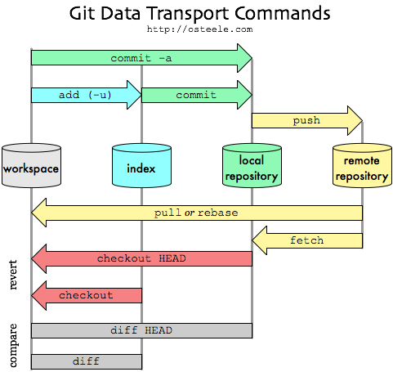
Git-työnkulku
workspace
index
local repository
ovat paikallisella koneella
remote repository
on jossakin muualla (esim. GitLab, GitHub jne.)

Slide 15
Työvälineitä

Slide 16
Työvälineet (Client)
Versionhallintajärjestemään ollaan yhteydessä jollakin sovelluksella (client)
Git-pohjaisiin järjestelmiin on useita graafisia client-sovelluksia (https://git-scm.com/downloads/guis)
tai Command Line (CMD) –työkalut
Visual Studiossa on Team Explorer, joka toimii clienttina
Visual Studio Code sisältää vakiona työkalut Git-pohjaisten järjestelmien kanssa toimimiseen

Slide 17
Savonian sisäisissä projekteissa
On käytössä Microsoft Team Foundation Server (https://visualstudio.microsoft.com/tfs/)
asennettu omalle palvelimelle ja on omassa ylläpidossa
näkyy vain sisäverkossa
käytetään keskitettyä version hallintaa (Team Foundation Version Control, TFVC)
Projekteihin pääsyä hallitaan Savonian käyttäjätunnusten avulla
Pääasiallinen client on Visual Studio ja Team Explorer

Slide 18
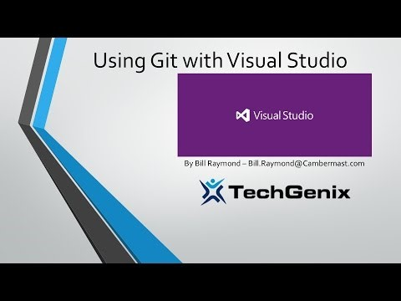

Slide 19
Videotutoriaaleja Git:n käyttöön
Git Fundamentals (1:10:24) https://www.youtube.com/watch?v=c3482qAzZLQ
Using Git with Visual Studio (9:10) https://www.youtube.com/watch?v=jUiuIAZt6Dw
Git Tutorial for Beginners: Command-Line Fundamentals (30:32) https://www.youtube.com/watch?v=HVsySz-h9r4

Slide 20
Visual Studio Code (VS Code)
Using Version Control in VS Code
https://code.visualstudio.com/docs/editor/versioncontrol
VS Code tukee vakiona Git:ä ja siihen on saatavilla tuki moneen muuhun VCS:iin.
Hyvä dokumentti VS Coden yhdistämisestä Visual Studio Team Serviceen ja GitHub:iin
https://www.theregister.co.uk/2015/12/07/visual_studio_code_git_integration/

Slide 21
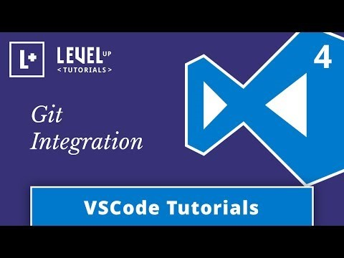

Slide 22
Esimerkki
Kloonataan etärepo paikalliseen kansioon (git clone)
Muokataan tiedostoja
Huomaa, että tiedostoja voi muokata millä tahansa ohjelmalla (esim. PowerPointilla)
Viedään muutokset takaisin etärepoon
git commit
git push
https://github.com/SavoniaUAS/versioncontrol.git

Slide 23
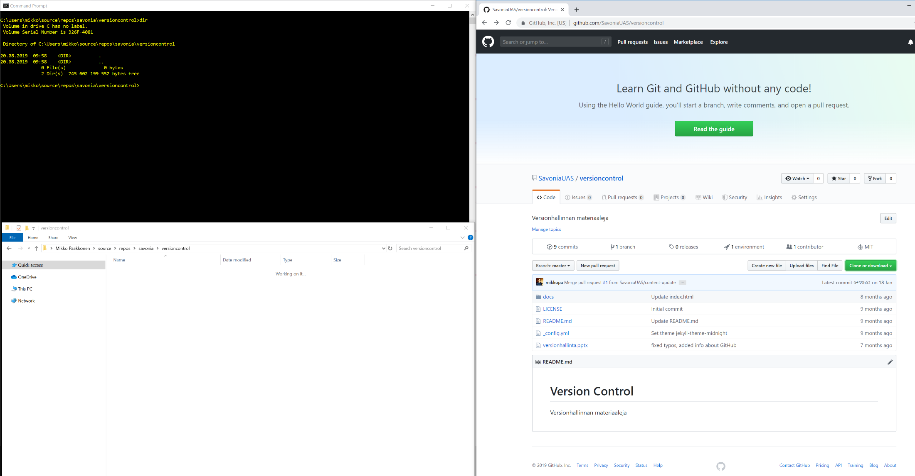
Step 1: paikallinen tyhjälle näyttävä kansio, jonne kloonataan etärepo

Slide 24
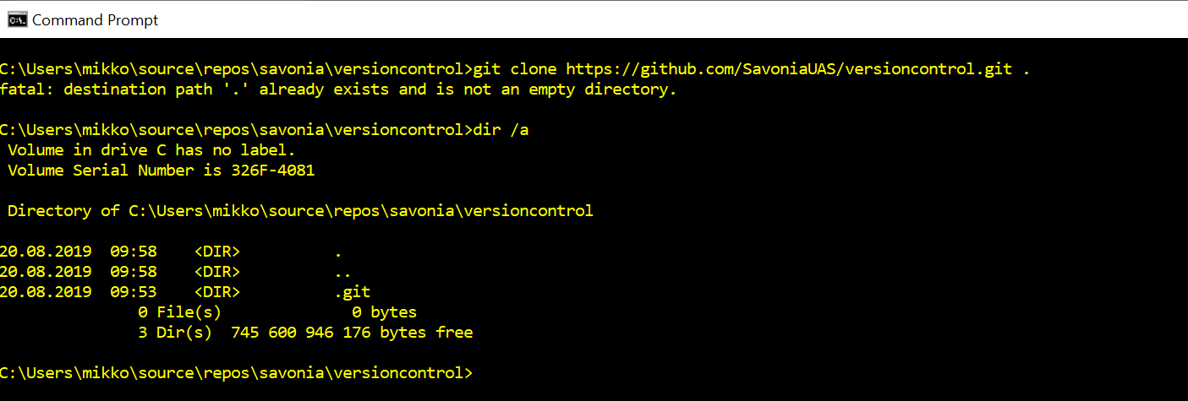
Step 2: git clone epäonnistui, koska kansio ei ollutkaan tyhjä. Kansiossa oli piilotettu kansio: .git. Poistetaan piilotettu kansio.

Slide 25
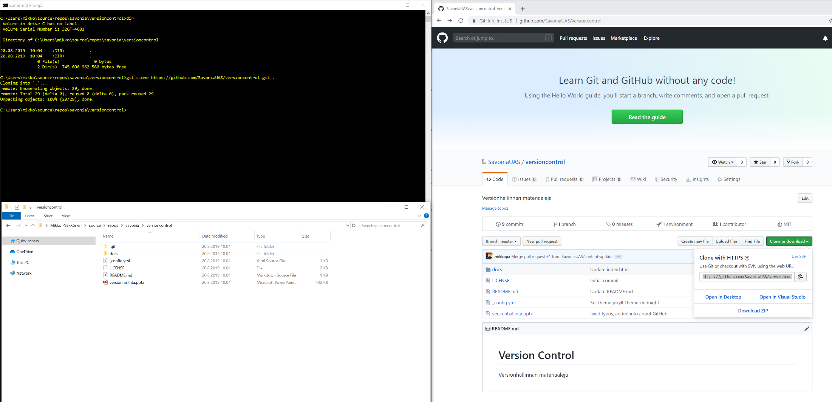
Step 3: kloonaus onnistui. Nyt kansiossa on kopio etärepon tiedostoista.

Slide 26
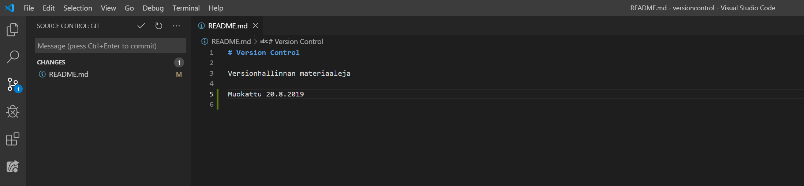
Step 4: Avataan kansio Visual Studio Code:en ja muokataan yhtä tiedostoa. VS Code huomaa muuttuneen tiedoston.

Slide 27
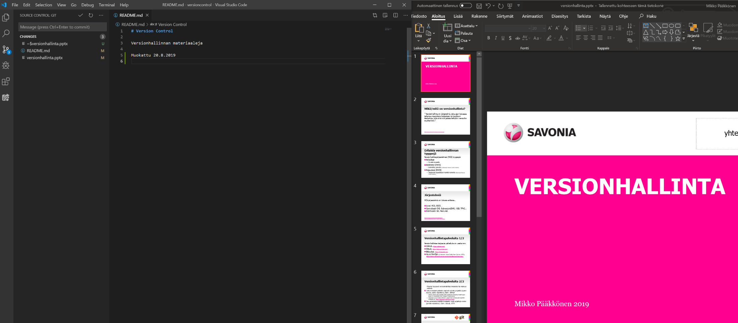
Step 5: Muokataan toista tiedostoa (versionhallinta.pptx) Power Point -sovelluksella. VS Code huomaa myös tämän muutoksen.

